Slide 1
Муниципальное автономное образовательное учреждение
«Детский сад №109 комбинированного вида»
Советского района города Казани
Литературная викторина для детей старшего дошкольного возраста. «Мои любимые книги»
Составила воспитатель:
Нигматзянова Гузель Рашидовна

Slide 2
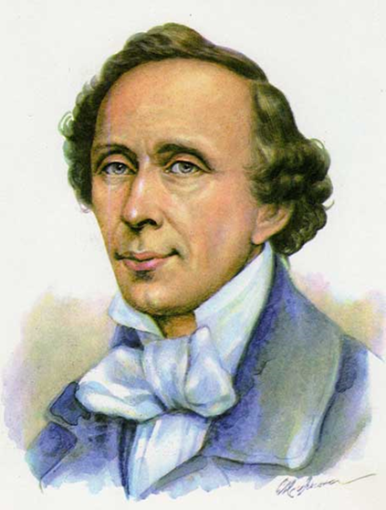
Ежегодно 2 апреля, в день рождения великого сказочника из Дании Ганса Христиана Андерсена весь мир отмечает Международный день детской книги. Его празднование установлено в 1967 году по инициативе и решению Международного совета по детской книге.
До середины 17 века детям в основном рассказывали сказки устно, или они читали примерно то же, что и родители, например, басни. Но в основном круг детского чтения сводился к изучению Библии. В 18 веке дети читали уже такие знаменитые сегодня произведения, как «Робинзон Крузо» Д. Дефо и «Путешествия Гулливера» Дж. Свифта, не менее популярными были сборники восточных сказок. И только в 19 веке они смогли читать специально для них написанные произведения, в частности — сказки братьев Гримм и Г.Х. Андерсена, который внес свой вклад в создание детской книги.

Slide 3
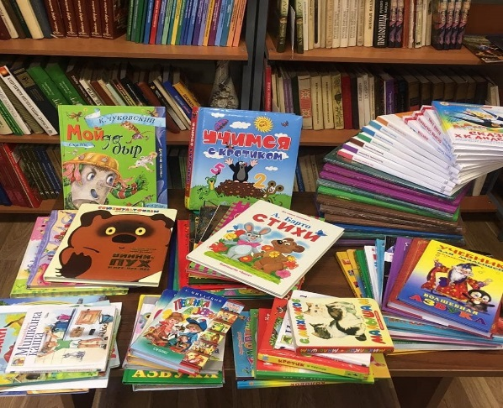
Говорит она беззвучно,
Но понятно и нескучно.
Ты беседуй чаще с ней –
Станешь вчетверо умней.
(Книга)
Книга –всегда лежит под рукой, особенно у нас с вами, и, как настоящий друг, готова в любую минуту прийти на помощь, научить, посоветовать, ободрить, рассказать.
– Сегодня мы с вами совершим путешествие по нашим книгам, а вернее, вспомним, что мы из них узнали.
Давайте знакомые книжки откроем
И снова пойдем от страницы к странице:
Всегда ведь приятно с любимым героем
Опять повстречаться, сильней подружиться.
Сейчас я вас приглашаю совершить путешествие в волшебный мир книг, которое пройдет в форме викторины.

Slide 4
1 конкурс пословиц «Доскажи словечко».
1.Книга – источник …знаний.
2.Книга книгой, а своим умом… двигай.
3.Книги читай, а о деле не …забывай.
4.Книга - лучший …подарок.
5.С книгой жить – век не… тужить.
6.Книга подобна воде: дорогу пробьет… везде.
7.Хорошая книга – лучший… друг.
8.Ум без книги - что птица без …крыльев.
9.Ученье - свет, а не ученье- …тьма.
10.Книга - мост в мир …знаний.

Slide 5
2 конкурс: “ Исправь ошибку”
Уронили зайку на пол, Оторвали зайке лапу. Всё равно его не брошу– Потому что он хороший. (Мишку)
Идёт медведь качается, Вздыхает на ходу: – Ох, доска кончается. Сейчас я упаду. (Бычок)
Вертолёт построим сами, Понесёмся над лесами, Понесёмся над лесами, А потом вернёмся к маме. (Самолёт)
Я люблю свою кроватку, Причешу ей шёрстку гладко. Гребешком приглажу хвостик И верхом поеду в гости. (Лошадку)
Нет, напрасно мы решили Прокатить слона в машине: Слон кататься не привык – Опрокинул грузовик. (Кота)
Наша Маша громко плачет: Уронила в речку мячик. – Тише, Машенька, не плачь, Не утонет в речке мяч. (Таня)

Slide 6
Конкурс № 3. «Викторина».
1. Как звали кота из сказок про дядю Федора из Простоквашино?
А) Мурзик
Б) Полоскин
В) Матроскин
2. Назовите название и автора сказки,в которой есть такие слова: «Лети, лети лепесток, через запад на восток, Через север, через юг, возвращайся, сделав круг. Лишь коснешься ты земли – быть по-моему вели».
А) Аленький цветочек.
Б) Цветик - семицветик.
В) Три поросенка.
3. Вспомните и назовите героя русской народной сказки, который растаял от огня.
А) Незнайка.
Б) Мороз Иванович.
В) Снегурочка.
4. Назовите автора книги «Приключение Незнайки и его друзей»
А) Николай Николаевич Носов.
Б) Сергей Владимирович Михалков.
В) Самуил Яковлевич Маршак.
5. Как звали главных героев из сказки Уолда Диснея «Три поросенка»?
А) Ник-Ник, Нак-Нак, Нук-Нук.
Б) Хрюша, Степашка и Филя.
В) Ниф-Ниф, Наф-Наф и Нуф-Нуф.
6. Назовите знакомых вам авторов, которые пишут басни.
А) С. В. Михалков.
Б) Иван Андреевич Крылов.
В) А. С. Пушкин

Slide 7
Конкурс №4 . «Загадки обманки»
1.В Простоквашино он жил
И с Матроскиным дружил.
Простоват он был немножко.
Звали песика. (Тотошка — Шарик)
2.Он гулял по лесу смело.
Но лиса героя съела.
На прощанье спел бедняжка.
Его звали. (Чебурашка — Колобок)
3.И красива, и мила.
Только очень уж мала!
Стройная фигурочка,
А зовут. (Снегурочка — Дюймовочка)
4.С голубыми волосами
И огромными глазами.
Эта куколка — актриса,
И зовут ее. (Алиса — Мальвина)
5.Он большой шалун и комик,
У него на крыше домик.
Хвастунишка и зазнайка,
А зовут его. (Незнайка — Карлсон)
6.Он пиявок добывал,
Карабасу продавал.
Весь пропах болотной тиной.
Его звали. (Буратино — Дуремар)

Slide 8
Конкурс №5. «Блиц-опрос»
1. Кто автор произведения «Кошкин дом»? (Самуил Маршак)
2. Куда отправился доктор Айболит по телеграмме? (в Африку)
3. Из чего сварил кашу хитрый солдат? (Из топора)
4. Кого поймал в проруби Емеля? (Щуку)
5. Почтальон из деревни Простоквашино. (Печкин)
6. Какой герой сказки носил красные сапоги? (Кот в сапогах)
7. Сестрица братца Иванушки. (Алёнушка)
8. Из чего был сделан Буратино? (Из полена)
9. Кто написал сказку «Золушка»? (Шарль Перро)
10. Что купила Муха-цокотуха на базаре? (Самовар)
11. Лучший друг Карлсона. (Малыш)
12. На чём разъезжал Емеля в сказке «По щучьему велению»? (На печке)
13. Кто поймал золотую рыбку? (Старик)
14. Автор сказки «Конёк-Горбунок». (Пётр Ершов)
15. В кого превратился гадкий утёнок? (В прекрасного лебедя)
16. Друг Винни-Пуха. (Пятачок)
17. Как звали хитрого кота из сказки «Золотой ключик»? (Базилио)
18. Как звали маму-медведицу в сказке «Три медведя»? (Настасья Петровна)
19. Кому несла Красная Шапочка пирожки и горшочек масла? (Бабушке)
20. Самый знаменитый житель Цветочного города. (Незнайка)

